Slide 1
Vícerozměrné metody pro predikci, identifikaci a klasifikaci znečištění

Slide 2
Pokročilejší modelovací přístupy
Klasifikace
Metody založené na stromech
Lineární dikriminační analýza
Neuronové sítě
Metoda podpůrných vektorů
Logistická regrese
Bayesovský klasifikátor
…
Regrese
Klasický lineání model
Lineární zobecněné a aditivní modely
Nelineární regrese
Na stromech založené techniky
Neuronové sítě
Metoda podpůrných vektorů
Na stromech založené techniky
…
Ordinace, interpolace
X
klasifikace
y
y
X
nebo
Přímá ordinace
Regrese
Y
X

Slide 3
Regresní metody

Slide 4
Regrese
Regrese - funkční vztah dvou nebo více proměnných závislost jedné veličiny na druhé
Jednorozměrná
y = f(x)
Y
Vztah x, y
X
Y
Y
Vícerozměrná
y = f(x1, x2, x3, ……xp)
X
X
Pro každé x existuje pravděpodobnostní rozložení y

Slide 5
Lineární regresní model
Jedna a více nezávisle proměnných
n objektů
Pro každý objekt: pozorované veličiny X a Y – spojité
Pozorování, objekty – navzájem nezávislá
Zajímá nás závislost veličiny Y na X – POZOR! – nutná podmínka je, že závislost je stejná pro všechny zkoumané objekty.

Slide 6
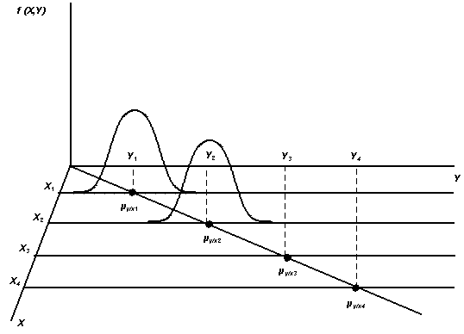
Lineární regresní model
X,Y – náhodné veličiny (střední hodnota, rozptyl)
Existuje souvislost mezi středními hodnotami X.?

Slide 7
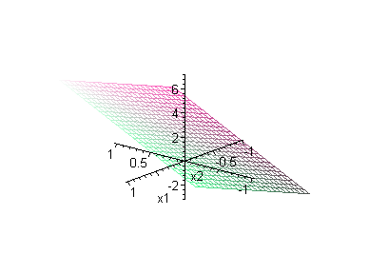
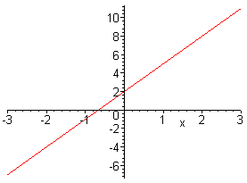
Opakování z gymnázia – analytická geometrie
Analytické vyjádření roviny, rovnice
Analytické vyjádření přímky, rovnice

Slide 8
Nejjednodušší typ závislosti - lineární
Systematická část modelu
Náhodná část, složka modelu (náhodné chyby, random error)

Slide 9
Regresní rovnice - proměnné
Závisle proměnná
Dependent variable
Nezávisle proměnná
Independent variable
Kovariáta (covariate)
Prediktor
Regresor

Slide 10
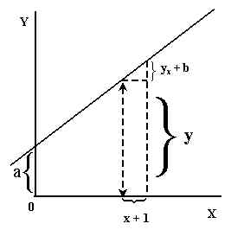
Regresní rovnice, přímka - parametry
Průsečík s osou Y
Intercept
Směrnice
Interpretace parametrů:
Směrnice: o kolik se změní hodnota závisle proměnné, jestliže hodnota nezávisle proměnné vzroste o 1 jednotku.
Průsečík: udává hodnotu závisle proměnné, jestliže hodnota nezávisle proměnné je rovna 0.

Slide 11
Tvorba lineárního regresního modelu
Je-li závisle proměnná spojitá a nezávisle proměnné jsou spojité nebo diskrétní (podmínkou je, že alespoň jedna nezávisle proměnná je spojitá) a jsou-li splněny jisté předpoklady.....
Při tvorbě modelu (obecně, nejen lineárního) postupujeme následujícím způsobem:
  Odhadneme parametry modelu
  Hledáme významné (signifikantní) prediktory
  Na závěr hodnotíme vhodnost námi vytvořeného modelu, jak dobře popisuje funkcionální závislost mezi závisle proměnnou a nezávisle proměnnými.

Slide 12
Residua
Svislé odchylky naměřených hodnot od regresní přímky nazýváme residua.
i-té residuum vypočteme jako rozdíl skutečně naměřené hodnoty Y a hodnoty predikované regresním modelem

Slide 13
Metoda nejmenších čtverců
Výsledný minimální součet čtverců residuí (pro b0 a b1) nazýváme residuální součet čtverců (residual sum of squares)
Svislá - nikoliv kolmá vzdálenost k přímce!!!

Slide 14
Koeficient determinace - procento vysvětlené variability

Slide 15
Koeficient determinace - vlastnosti
Koeficient determinace udává relativní velikost variability závisle proměnné, kterou se uvažovanou závislostí podařilo vysvětlit.
Koeficient determinace nabývá hodnot od 0 do 1.
Čím vyšší je hodnota koeficientu determinace, tím je náš regresní model lepší.
V případě regrese s jedinou nezávisle proměnnou je hodnota koeficientu determinace rovna kvadrátu Pearsonova korelačního koeficientu mezi veličinami X a Y.

Slide 16
Pearsonův korelační koeficient
Pearsonův korelační koeficient
postižení lineárního vztahu mezi veličinami
R=1 … přímá úměra, kladná korelace
R=-1… záporná korelace
R=0… mezi veličinami není žádná spojitost, žádná korelace, není lineární vztah mezi proměnnými
Předpoklady: dvourozměrné normální rozdělení

Slide 17
Vzorce pro odhad parametrů regresní přímky – metoda nejmenších čtverců
Odhad b je zatížený chybou:
I.
II.
intercept
III.
Y : modelová hodnota

Slide 18
Hledáme významné (signifikantní) prediktory
Při konstrukci regresního modelu bychom chtěli prokázat, že závislá veličina skutečně závisí na nezávisle proměnné.Tuto závislost na X prokazujeme testováním nulové hypotézy
proti alternativní hypotéze
Testujeme T-testem

Slide 19
b je výběrovým odhadem skutečné hodnoty β
Každý odhad je zatížen nějakou chybou - z variability dat můžeme spočítat střední chybu odhadu b
?

Slide 20
V případě nezávislosti β=0
Dosažená hladina významnosti pro test
H₀: β=0
je pravděpodobnost, že takhle dobrou závislost dostaneme čistě náhodou, pokud jsou proměnné nezávislé

Slide 21
Předpoklady
Nutný předpoklad potřebný ke všem testům spojeným s regresním modelem je normalita residuí.
Residua mají mít normální rozdělení s nulovou střední hodnotou a konstantním rozptylem .
Dále předpokládáme, že všechna pozorování jsou navzájem nezávislá.

Slide 22
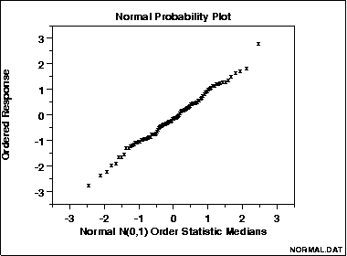
Normalita residuí – graficky Q-Q plot (Quantile-Quantile plot)
Grafická metoda pro srovnání rozdělení dvou výběrů.
Vodorovná osa – empirické kvantily rozdělení 1. výběru. (jestliže vynášíme teoretické kvantily normovaného normálního rozdělení – normal probability plot)
Svislá osa – empirické kvantily rozdělení 2. výběru (např. reziduí).
Jsou-li obě rozdělení totožná, leží body (odpovídající si kvantily) na diagonální přímce

Slide 23
Normalita residuí - testy
Testy normality:
Kolmogorov-Smirnov
Shapiro-Wilks
Není-li splněn předpoklad normality – mohou pomoci transformace

Slide 24
Diagnostika residuí
Je námi zvolená závislost (lineární) vhodná?
Pomoc grafické znázornění – grafy závislosti hodnot residuí na hodnotách Y nebo X.
V případě, že zvolený tvar závislosti byl vhodný, jsou residua
umístěna náhodně kolem nulové střední hodnoty
nevykazují žádný systematický trend
jejich rozptyl je homogenní

Slide 25
Diagnostika residuí
Grafy residuí modelů (příklady)
!
ε
ε
ε
ε
ε
Pozor na odlehlé hodnoty!
0
0
0
0
0
!
y (i; x)
y (i; x)
y (i; x)
Obecné tvary residuí modelů (schéma)
b
c
d
a
d
e
e
e
e
i, x_{j}, y
i, x_{j}, y
i, x_{j}, y
i, x_{j}, y

Slide 26
Interakce
Při zkoumání závislosti veličiny y na regresoru x třeba vzít v úvahu také další veličiny, z.
Interakce (effect modifcation) – skutečná na hodnota veličiny z ovlivňuje závislost y na x.
Vyjadřujeme pomocí součinu x·z.
Příklad: závislost platu na délce praxe, když se zjistí, že směrnice příslušné přímky je jiná u mužů a u žen.
Kdyby byly přímky rovnoběžné, byl by vliv veličin délka praxe a pohlaví aditivní. Každý rok praxe by v průměru přidal stejnou částku k platu mužům i ženám.
Vliv délky praxe by naopak byl modifikován proměnnou pohlavi, kdyby tyto průměrné přírůstky byly u mužů a u žen různé.
Model s interakcemi:

Slide 27
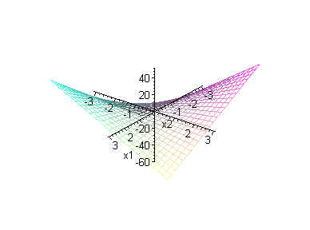
Regresní plocha(Response surface, regression surface)
Model bez interakcí – regresní rovina (plane)
Model s interakcemi
Snaha o co nejjednodušší model, obsahující jenom významné prediktory (nezávisle proměnné)

Slide 28
T-test, F-test
t-test: nebo
F test: nebo nebo
Upozornění: opakovaný t-test a F-test mohou dávat nekonzistentní výsledky
Podmodel = jednodušší model obsahující pouze některé nezávisle proměnné (signifikantní) původního regresního modelu.
S každou mocninou veličiny musí být v modelu všechny mocniny nižšího stupně, se součinem veličin musí být v modelu také všechny složky tohoto součinu.

Slide 29
Strategie hledání vhodného podmodelu
Sekvenční postupy
Sestupný výběr - Nejprve se spočítá nejbohatší model, pak se jednotlivé regresory postupně z modelu vylučují. V každém kroku se vylučuje takový regresor, který v daném modelu nejméně přispívá k vysvětlení.
Vzestupný výběr – opak sestupného výběru. Vyjde se z prázdné množiny regresorů, do níž se pak v každém kroku přidá vždy ten z ještě nezařazených regresorů, který v daném kroku co možná nejlépe zlepší vysvětlení závisle proměnné.
Kroková (stepwise) regrese - kombinuje oba předešlé postupy. Vzestupný výběr je v každém kroku kombinován s pokusem o zjednodušení pomoci sestupného výběru.
Každá z popsaných metod může dát jiný výsledný model, kromě jiného závisí také na volbě hladin testů.
Zejména u krokové regrese se doporučuje najít několik téměř optimálních modelů a pokusit se najit mezi nimi ten,který má nejlepší interpretaci.
Všechny modely!

Slide 30
Multikolinearita
Multikolinearita - Existují-li závislosti mezi jednotlivými nezávisle proměnnými modelu. Koeficienty determinace lineárních modelů (jedné nezávisle proměnné na ostatních nezávisle proměnných) jsou vysoké (větší než 0,5). Nezávisle proměnné jsou navzájem korelované.
Odhad regresních parametrů – velký rozptyl.
I významné nezávisle proměnné se jeví jako nevýznamné, popř. parametry mohou mít opačné znaménko…
Obtížná interpretace parametrů beta. (Obvykle: Koeficient beta1 lze interpretovat jako střední změnu Y při jednotkové změně X1 a nezměněné hodnotě X2. Nyní však X1 a X2 vzájemně korelované, proto nelze předpokládat, že při změně X1 zůstane X2 nezměněna.)
Příklad 1: obvod pasu a váha významně korelované
Příklad 2: Výška platu a daně úzce korelované
Řešení: méně proměnných v modelu, vyloučení korelovaných nezávislých proměnných.

Slide 31
Umělé proměnné (Dummy variables, dummies)
Vyjádření nominální veličiny s více než 2 hodnotami
j úrovní faktoru -> j-1 umělých proměnných (v modelu buďto všech j-1 umělých proměnných nebo žádná)
Proměnná | Umělé proměnné (stačí 3)
Rodinný příslušník (4 úrovně) | Otec (0/1) | Matka (0/1) | Strýc (0/1) | Dědeček (0/1) (zbytečná)
„otec“ | 1 | 0 | 0 | 0
„matka“ | 0 | 1 | 0 | 0
„strýc“ | 0 | 0 | 1 | 0
„dědeček“ | 0 | 0 | 0 | 1

Slide 32
Ozón cvičení
V tomto příkladu budeme sledovat závislost denního měření koncentrace ozónu (ppb) na rychlosti větru (míle/h), teplotě vzduchu (denní maximum ve stupních Fahrenheita) a intenzitě slunečního záření (cal/cm²) v New Yorku. Soubor obsahuje celkem 111 měření, která proběhla od května do září v roce 1973.
Přízemní ozón je součástí tzv. fotochemického smogu, který se vyskytuje v místech s intenzivní automobilovou dopravou. Jeho původcem jsou oxidy dusíku emitované jako součást spalin ze spalovacích motorů. Působením slunečního záření se tyto oxidy štěpí a vzniklé radikály reagují s kyslíkem za vzniku ozónu. Jeho zvýšené koncentrace můžeme tedy očekávat v letních měsících při vyšších teplotách. Určitý nárůst koncentrací ozónu lze ale očekávat i za slunečného počasí v chladnějších měsících, pokud jsou zhoršené rozptylové podmínky. Podíváme se, zdali jsou tato očekávání ověřitelná pomocí výše zmíněných měření.

Slide 33
Vícerozměrné metody

Slide 34
Vícerozměrné metody
Cluster Analysis
Principal component analysis
Correspondence analysis
Canonical analysis
Discriminant analysis
Factor analysis
Multidimensional scaling

Slide 35
Úvod do vícerozměrných metod I.
parametry (věk, příjem atd.) a každý z těchto parametrů můžeme považovat za jeden rozměr objektu.
Maticová algebra: Základem práce s daty a výpočtů vícerozměrných metod je maticová algebra, matice tvoří jak vstupní, tak výstupní data a probíhají na nich výpočty.
NxP matice: N objektů s p parametry pak vytváří tzv. NxP matici, která je prvním typem vstupu dat do vícerozměrných analýz.
Asociační matice: Na základě těchto matic jsou počítány matice asociační na nichž pak probíhají další výpočty, jde o čtvercové matice obsahující informace o podobnosti nebo rozdílnosti (tzv. metriky) buď objektů (Q mode analýza) nebo parametrů (R mode analýza).Měřítko podobnosti se liší podle použité metody a typu dat, některé metody umožňují použití uživatelských metrik.

Slide 36
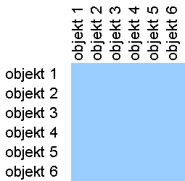
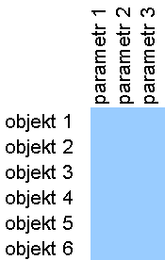
Vstupní matice vícerozměrných analýz
NxP MATICE
ASOCIAČNÍ MATICE
Hodnoty parametrů pro jednotlivé objekty
Korelace, kovariance, vzdálenost, podobnost

Slide 37
Úvod do vícerozměrných metod II.
SHLUKOVÁ ANALÝZA
ORDINAČNÍ METODY
vytváření shluků objektů na základě jejich podobnosti
identifikace typů objektů
zjednodušení vícerozměrného problému do menšího počtu rozměrů
principem je tvorba nových rozměrů, které lépe vyčerpávají variabilitu dat

Slide 38
Shluková analýza
Existuje několik typů shlukové analýzy, které se liší postupem shlukování. Shlukování může být hierarchické nebo nehierarchické.
Hierarchická shluková analýza vytváří systém skupin a podskupin tak, že každá skupina může obsahovat několik podskupin nižšího řádu a sama může být součástí skupiny vyšší-ho řádu. Výsledek se dá graficky znázornit stromem – dendrogramem.
Nehierarchická shluková analýza (partitioning methods) rozdělí objekty do několika shluků stejného řádu.

Slide 39
alýzy
Shluková analýza
Vstupní data:
  Tabulka spojitých nebo kategoriálních dat popisujících respondenty nebo jejich skupiny
Výstupy analýzy
  Tzv. dendrogram popisující vazby mezi vzorky nebo parametry
  Rozdělení respondentů nebo parametrů do daného počtu skupin
Kritické problémy analýzy
  Velké množství parametrů nebo respondentů v dendrogramu je obtížně interpretovatelné
  Analýza je silně závislá na zvolení vhodné metriky vzdáleností
  Analýza je silně závislá na shlukovacím algoritmu
  Korelace proměnných
  Převážení informace

Slide 40
Měření vzdálenosti objektů
Spojitá data
Minkowski (power distance)
Euklidovská vzdálenost
Vážená euklidovská vzdálenost
- celé číslo
=1 Manhattan (city block)
= 2 Euklidovská vzdálenost
Chebychev
i,j – označení objektů
d_{ij} – vzdálenost objektů i a j
p – počet parametrů
k – k-tý parametr
w_{k} – váha parametru k

Slide 41
Euklidovská vzdálenost jako základní vícerozměrná metrika
Jde o základní metrické měřítko vzdálenosti a počítá vzdálenost objektů obdobně jako Pythagorova věta počítá přeponu pravoúhlého trojúhelníku.
Metoda je citlivá na rozdílný rozsah hodnot vstupujících proměnných (vhodným řešením může být standardizace) a double zero problém.
Nemá horní hranici hodnot.
Jako další měřítko se používá také čtverec této vzdálenosti. . Jeho nevýhodou jsou semimetrické vlastnosti.

Slide 42
Měření podobnosti objektů
Binární koeficienty podobnosti
 | Objekt 1
Objekt 2 |  | 1 | 0
 | 1 | a | b
 | 0 | c | d
a, b, c, d = počet případů, kdy souhlasí binární charakteristika objektu 1 a 2
a+b+c+d=p
Symetrické binární koficienty - není rozdíl mezi případem 1-1 a 0-0
Simple matching coefficient

Slide 43
Měření podobnosti objektů
Asymetrické binární koeficienty – odstranění double zero
Jaccard`s coefficient
Sorensen`s coefficient
Řada dalších koeficientů dávajících různou váhu jednotlivým kombinacím parametrů

Slide 44
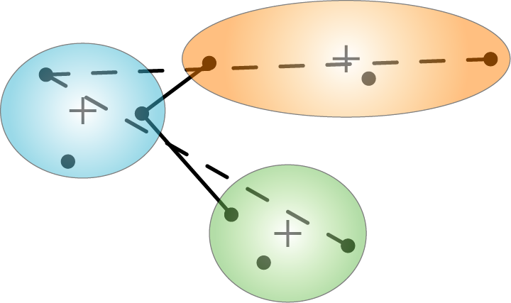
Joining (Tree Clustering) – shlukovací algoritmy
“Klasická“ shluková analýza hierarchicky spojující objekty do skupin podle vzdálenosti v asociační matici
centroid
Na tuto vzdálenost se ptá single linkage
Na tuto vzdálenost se ptá complete linkage
Další metody počítají s průměrnou vzdáleností všech objektů shluků nebo vzdáleností centroidů (vzdálenost může být vážena velikostí shluků). Wardova metoda se snaží minimalizovat variabilitu uvnitř shluků.

Slide 45
Dendrogram
Dendrogram představuje grafický výstup shlukové analýzy, kde jsou objekty propojeny tak, jak postupovalo jejich shlukování
Popis analýzy
Shlukované objekty
Vzdálenost (zde v %)

Slide 46
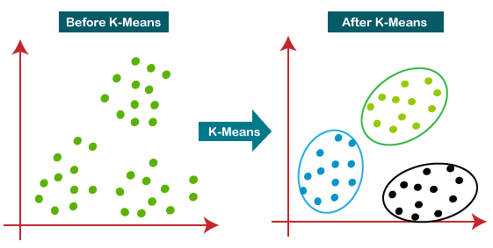
Shluková analýza K-means clustering
K-means clustering se snaží rozdělit objekty do zadaného počtu shluků tak, aby byla minimalizována variabilita uvnitř shluků a maximalizována mezi shluky

Slide 47
Shluková analýza K-means clustering
Vzorky jsou na základě zadaného počtu shluků rozděleni podle kritéria maximální homogenity shluků
Rizika analýzy
  Při špatném odhadu počtu shluků dává metoda chybné výsledky
  Výpočet je možný pouze na Euklidovských vzdálenostech se všemi jejich omezeními
y
y
x
x

Slide 48
Ordinační analýzy
Analýza hlavních komponent, faktorová analýza, korespondenční analýza a diskriminační analýza se snaží zjednodušit vícerozměrnou strukturu dat výpočtem souhrnných os
Metody se liší v logice tvorby těchto os
  Maximální variabilita (analýza hlavních komponent, korespondenční analýza)
  Maximální interpretovatelnost os (faktorová analýza)
  Maximální diskriminace skupin (diskriminační analýza)

Slide 49
PCA
nové (latentní) proměnné (hlavní komponenty, principal components) vysvětlují maximum celkového rozptylu původních proměnných, případně maximálně reprodukují celkovou kovarianční (nebo korelační) matici výchozích proměnných
Matice kovariancí – data jsou standardizována na průměr, ale je zohledněn rozptyl primárních dat-proměnné mají srovnatelný význam a absolutní hodnota rozptylu zohledňuje vzájemné váhy proměnných.
Matice korelačních koeficientů – data jsou standardizována jak na průměr, tak na rozptyl, analýza pracuje s jednotkovým rozptylem proměnných a zohledňuje pouze sílu jejich vazby v rozsahu -1 až 1.

Slide 50
PCA
Proces hledání hlavních komponent je postupný
Výsledkem jsou ortogonální (nekorelované) faktory
Hlavní komponenty jsou uspořádány podle jejich klesajícího rozptylu.
Algebraicky PCA hledá vlastní hodnoty (eigenvalues) a vlastní vektory (eigenvectors) asociační matice.
Prvky vlastních vektorů jsou váhy původních proměnných, udávají pozici
objektů vzhledem k novému systému vytvořenému hlavními komponentami

Slide 51
Předpoklady PCA
mnohorozměrné normální rozdělení proměnných
  na menší odchylky od mnohorozměrného normálního rozdělení je PCA dostatečně robustní.
kvantitativní proměnné- je možné pro ně vypočítat kovarianci nebo korelaci.
  částečně robustní i pro zpracování semikvantitativních a binárních proměnných
  není vhodná pro vícestavové kvalitativní proměnné, na které nelze použít euklidovskou metriku.
nezávislost pozorování (objektů)

Slide 52
Předpoklady a omezení PCA
nevhodná pro data obsahují mnoho nul (double zero problem)
korelace větších skupiny proměnných
počet proměnných by měl být menší, než je počet objektů n
odlehlé hodnoty

